Slide 1

A propos
Services
Contact
Se connecter
S’inscrire
BladiPay
BladiPay est une solution innovante conçue spécifiquement pour les Algériens résidant en Europe et leurs familles en Algérie. Notre plateforme numérique révolutionne les transferts d'argent internationaux en offrant un service bidirectionnel entre l'Europe et l'Algérie.
Une image représente une famille heureuse
une expérience simple, rapide et sécurisée. Notre engagement est de vous connecter à vos proches, non seulement financièrement, mais aussi émotionnellement, en respectant les valeurs qui vous sont chères.
Commencer

Slide 2
A propos
BladiPay est une startup Franco-Algérienne née d’un besoin concret : simplifier et sécuriser les transferts d'argent et recharges mobiles entre l'Europe et l'Algérie. Fondée par un ingénieur polytechnicien algérien passionné de technologie et d'impact social, BladiPay s'appuie sur les dernières innovations pour connecter efficacement la diaspora algérienne à ses proches.
Notre mission est simple :
Offrir un service rapide, transparent et fiable pour l’envoi d’argent et de crédits mobiles, tout en respectant les normes internationales de sécurité
💡 Pourquoi nous
100 % Digital & Moderne : Une interface intuitive et fluide développée from scratch avec des technologies web avancées.
Sécurité de niveau bancaire : Chiffrement des données, authentification renforcée, conformité aux normes GDPR et AML.
Taux compétitifs & transparents : Pas de frais cachés, tout est clair dès la simulation.
Connectivité locale : Intégration avec les réseaux télécoms et canaux financiers en Algérie.
Support client humain : Une équipe réactive, bilingue, proche de sa communauté.
🌍 Notre vision
BladiPay souhaite devenir le pont technologique entre la diaspora et le territoire algérien, en démocratisant l’accès aux services financiers transfrontaliers.
Nous croyons en une Algérie connectée, soutenue par sa diaspora à travers des outils modernes, éthiques et accessibles à tous.

Slide 3
Nos services
Contrairement à d'autres services, BladiPay permet des transferts dans les deux sens : de l'Europe vers l'Algérie et de l'Algérie vers l'Europe, répondant ainsi à tous vos besoins financiers transfrontaliers.
Offrez du crédit téléphonique directement sur le mobile de vos proches en Algérie depuis l'Europe. Un service pratique qui maintient vos connexions familiales même dans l'urgence.
Recharge Mobile Instantanée
Transferts Bidirectionnels
Commencer
Commencer

Slide 4
TESTMONALIAS

Slide 5
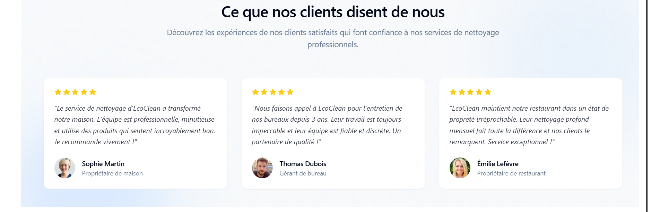
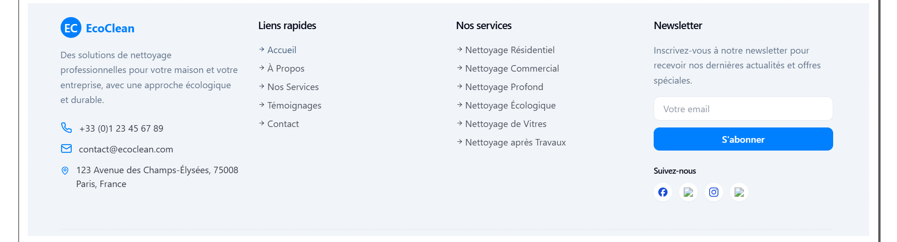
témoignages

Slide 7
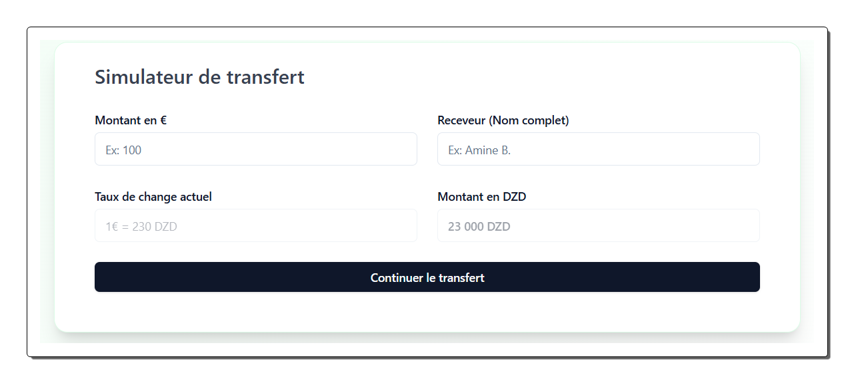
Une fois on clique sur le bouton transfert d’argent un simulateur de transfert apparaitre avant la page de mettre les informations de la carte bancaire pour bidirectionnel de transfert
Simulateur

